Slide 1



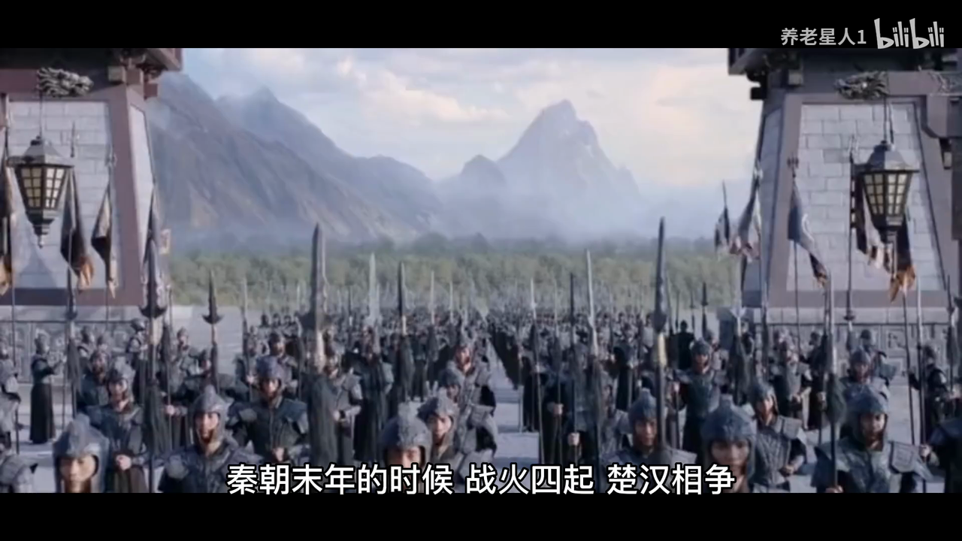

激趣导入

Slide 2
问题描述
秦末时期，楚汉相争，韩信有一次带1500名兵士打仗，战死四五百人。为了统计剩余士兵的个数，韩信令士兵3人一排，多出2人；5人一排，多出3人；7人一排，多出2人。韩信据此很快说出人数！汉军本来就十分信服韩信大将军，经此之后就更加相信韩信是“天神下凡，神机妙算"，于是士气大振，鼓声喧天，在接下来的战役中汉军步步紧逼，楚军乱作一团，大败而逃。韩信由此名扬天下，被后世誉为“兵仙“，汉初三杰。
1、枚举法。2、筛选法（先用几作筛选）。

Slide 3
导入
韩信点兵”问题除了通过枚举、筛选的算法思想来解决外，还可以用其他方法解决么？

Slide 4


让教学更有效
上
（浙教版）六年级
第十二课
韩信点兵“同余法”的实现
桐乡市高桥实验学校 廖江

Slide 5
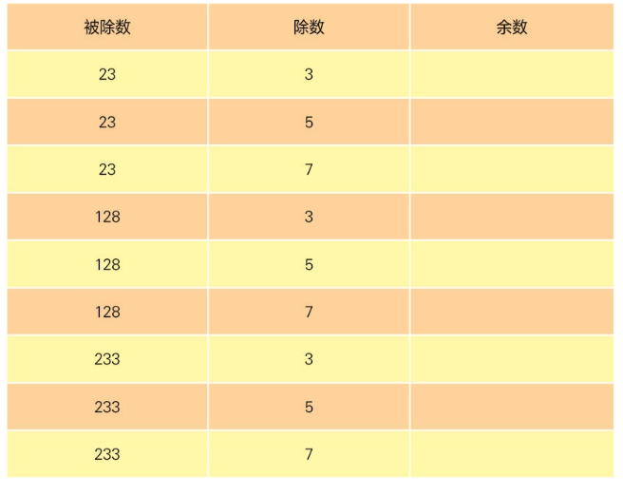
同余法的引出
完成下表，你发现了什么现象？能得出什么结论？
规律：
三个不同的被除数除以同一个除法，余数是一样的。
105
数学上，两个整数除以同一个整数，若余数相同，则对于除数，这两个整数同余。
问：
除了表格中的23、128、233.你还能找出其它数，满足表格中的条件么？
105

Slide 6
新知讲解
《孙子算经》中曾记载着利用同余思想求解的方法，称之为“中国剩余定理”，也称“孙子定理”。

Slide 7
新知讲解
一、抽象与建模
抽象
士兵总数用变量__S_表示，范围是_______ | 变量需要同时满足： ①除以3余数为__ ②除以5余数为__ ③除以__余数为__
建模
1.找出同时满足____个条件的任意一个数； 2.将该数加或者____3、5、7的最小公倍数________的整数倍； 3.在1000~1100范围内的数即是所求解。

Slide 8
新知讲解
二、算法设计
根据上述的抽象与建模，解决韩信点兵的问题可采用同余算法。用变量s 表示所取到的同时满足三个条件的任意一个数，如 233。变量 k 表示三个数的最小公倍数。通过加或减 k 的整数倍，使 s 的值大于等于 1000 且小于等于1100，可以采用循环结构，根据条件“s 小于 1000”来选择加 k 或减 k 的值，可以采用分支结构。

Slide 9
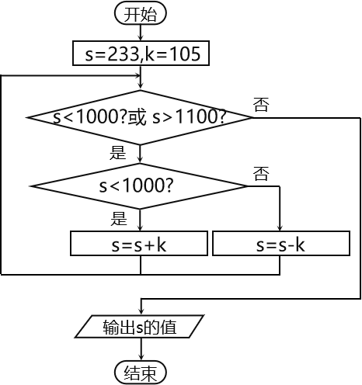
新知讲解
二、算法设计
算法的流程图如下所示：

Slide 10
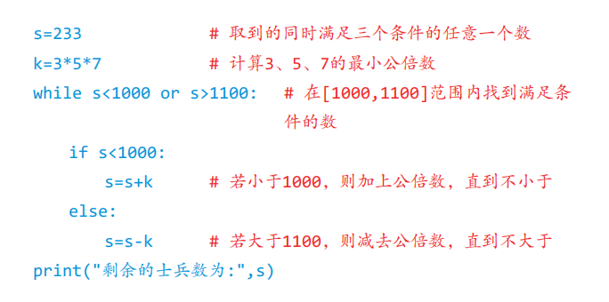
新知讲解
三、算法的程序实现
上述算法用 Python 语言编写的程序如下：

Slide 11
课堂练习
若将上述问题中的查找范围调整为 2500~2600，修改上述算法及程序，并输出结果。

Slide 12
三种算法效率比较
算法类型 | 运行次数
枚举法
筛选法
同余法

Slide 13
课堂小结
一、抽象与建模
二、算法设计
三、算法的程序实现

